Slide 1
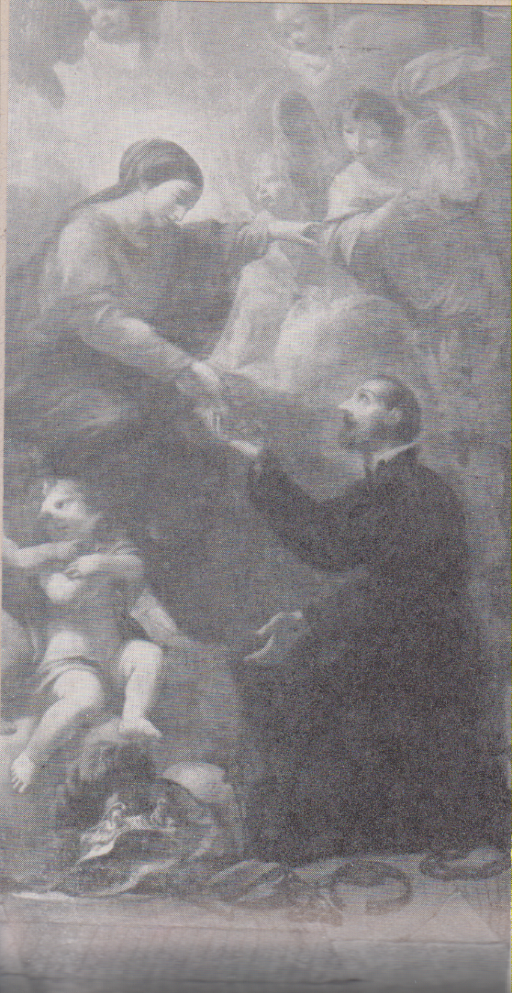
G. Antonio Cucchi (?), S. Girolamo Miani, San Venenzio di Camerino

Slide 2
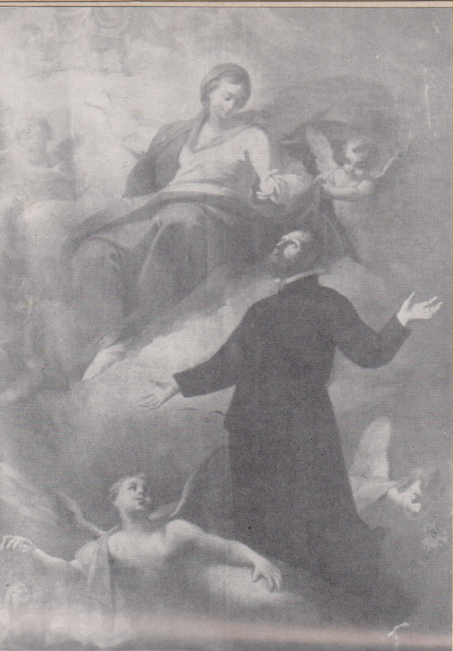
G. Antonio Cucchi, S. Girolamo Miani, Santa Lucia di Cremona.
Da Riv. Ordine PP. Somaschi, fasc. 133-134, pag. 147-148

Slide 3
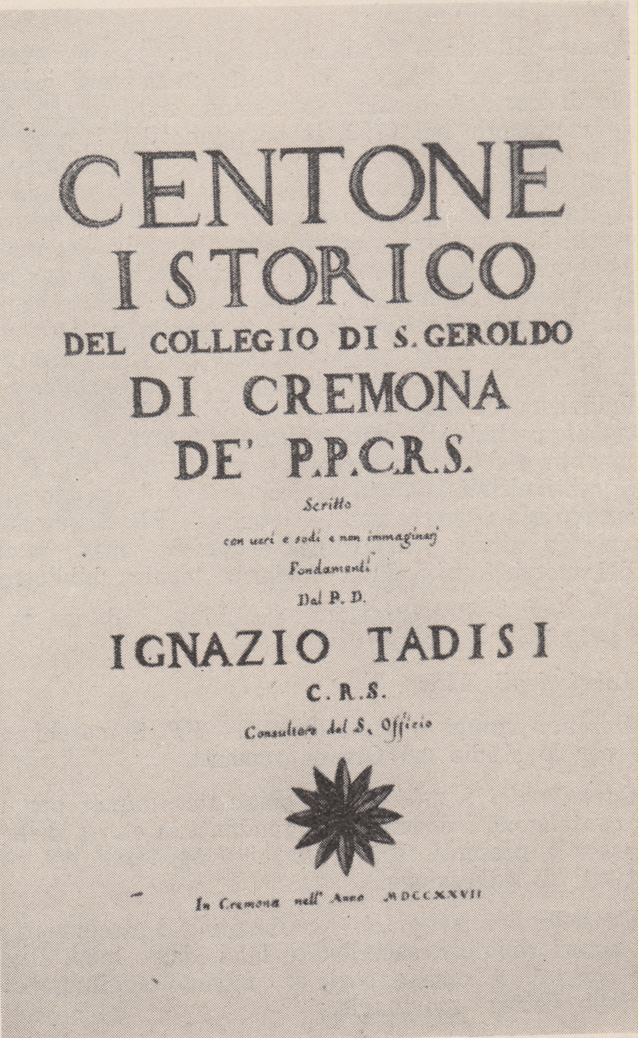

Slide 4
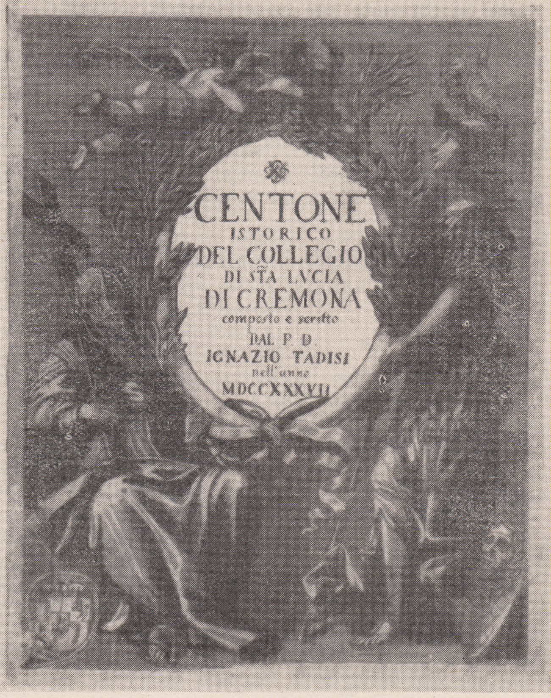
Da Riv. Somaschi fasc 125

